Slide 1
Methodenaufruf

Slide 2
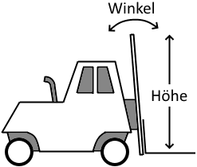
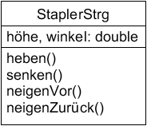
Erinnerung: Staplersteuerung

Slide 3
Erinnerung: Implementierung
class StaplerStrg
{
double höhe, winkel;
...
void heben()
{
höhe = höhe + 10.0;
}
...

Slide 4
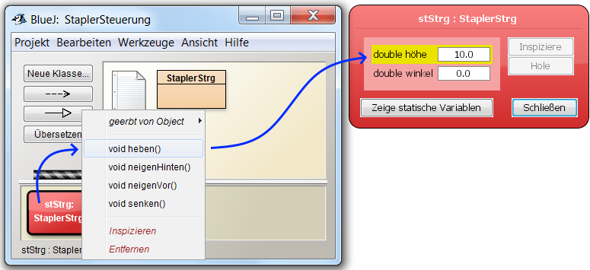
Methoden ausführen mit BlueJ

Slide 5
Methoden ausführen mit BlueJ
Jede Methode einzeln mit BlueJ ausführen
ist UMSTÄNDLICH.

Slide 6
Methoden ausführen mit BlueJ
Ziel:
Ausführung von Methoden programmieren

Slide 7
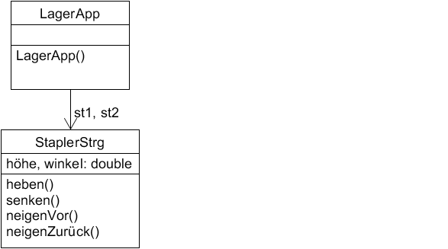
„Hauptobjekt“

Slide 8
„Hauptobjekt“
Das Projekt wird,
wie in früheren Beispielen,
um eine Hauptklasse erweitert.
Von dieser wird ein Objekt,
das Hauptobjekts des Programms erzeugt.
Dieses soll
(a) die Stapler-Objekte erzeugen
(b) das gesamte Programm
ablaufen lassen

Slide 9
„Hauptobjekt“
Beachte:
auch der Konstruktor ist als Methode aufgeführt
Frage:
Welche Objekte gibt es nach Ausführung des Konstruktors,
welche Werte haben Attribute?

Slide 10
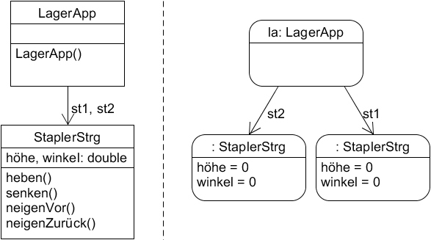
„Hauptobjekt“

Slide 11
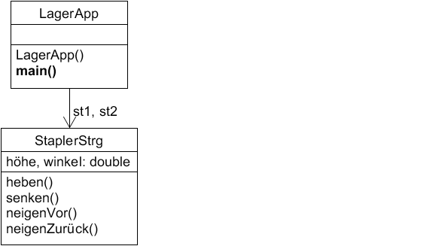
Neu: main-Methode

Slide 12
Neu: main-Methode
Die Hauptklasse enthält die
main-Methode.
Diese gibt es nur 1x im Projekt.
Sie implementiert den Ablauf
des gesamten Programms.
Sie führt dazu Methoden für die Stapler-Objekte aus.

Slide 13
Implementierung der Hauptklasse
class LagerApp
{
StaplerStrg st1, st2;
...

Slide 14
Implementierung der Hauptklasse
class LagerApp
{
StaplerStrg st1, st2;
LagerApp()
{
st1 = new StaplerStrg();
st2 = new StaplerStrg();
}
...

Slide 15
Implementierung der Hauptklasse
… (weiter: class Lagerapp) ...
void main()
{
st1.heben();
st1.heben();
st1.neigenVor();
st2.senken();
st2.neigenZurück();
...
}

Slide 16
Methodenaufrufe
Ein Objekt der Klasse LagerApp hat Objekte der Klasse StaplerStrg: st1 und st2.
Die main-Methode kann für st1 und st2 StaplerStrg-Methoden aufrufen (ausführen)
Methodenaufruf allgemein:
<objekt> . <methodenname> ( ) ;
Beispiel: st1 . heben ( ) ;
Das Objekt st1 muss vorher (durch den Konstruktor) erzeugt werden
sonst stürzt das Programm ab

Slide 17
Autor / Quellen
Autor:
Christian Pothmann (cpothmann.de)
Freigegeben unter CC BY-NC-SA 4.0, März 2021

